Slide 1
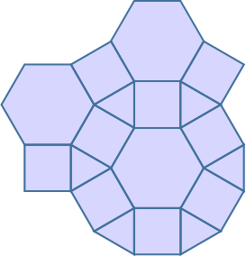
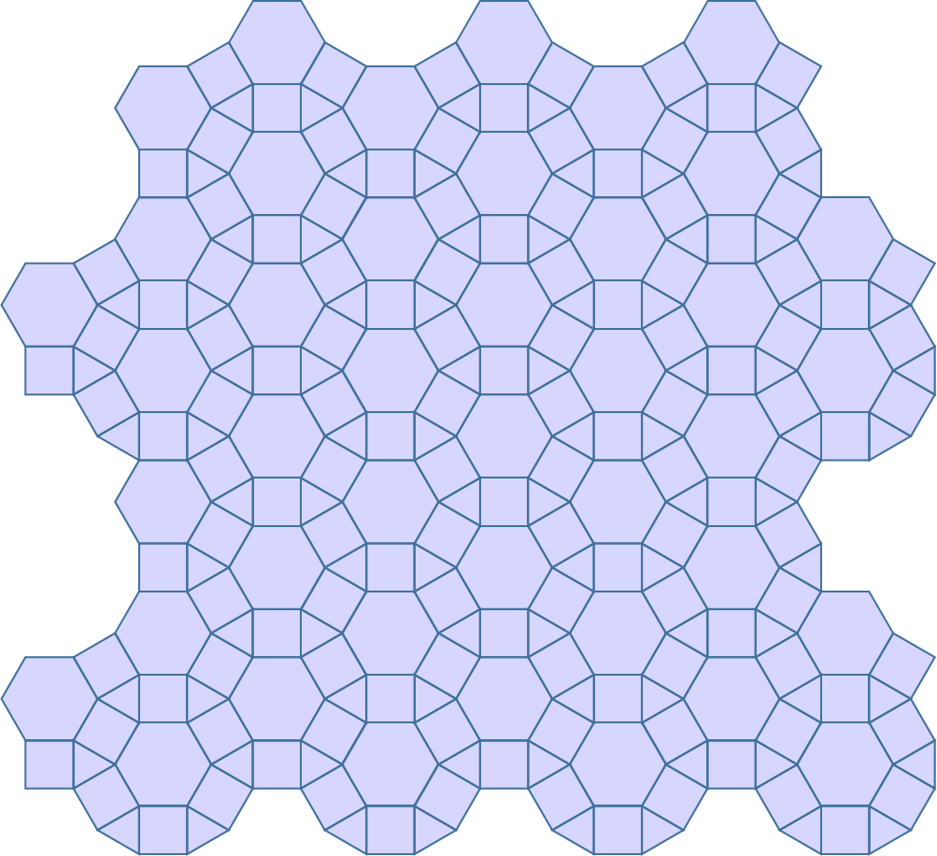
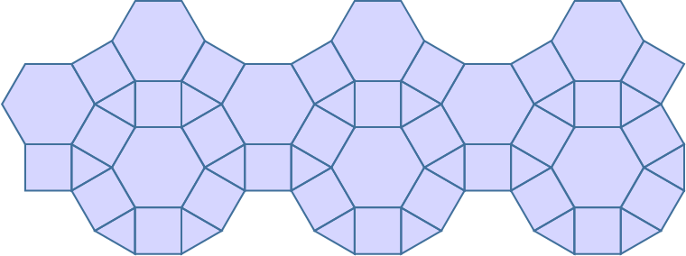
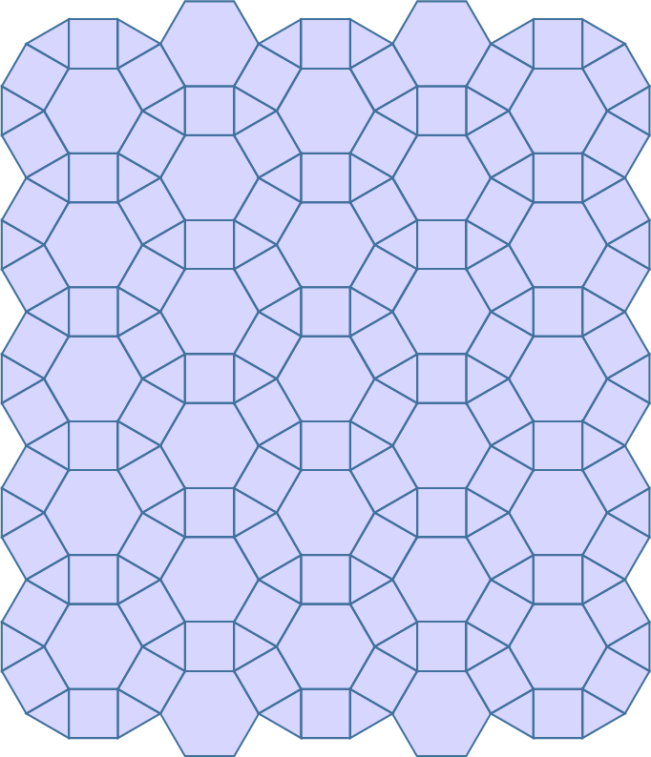
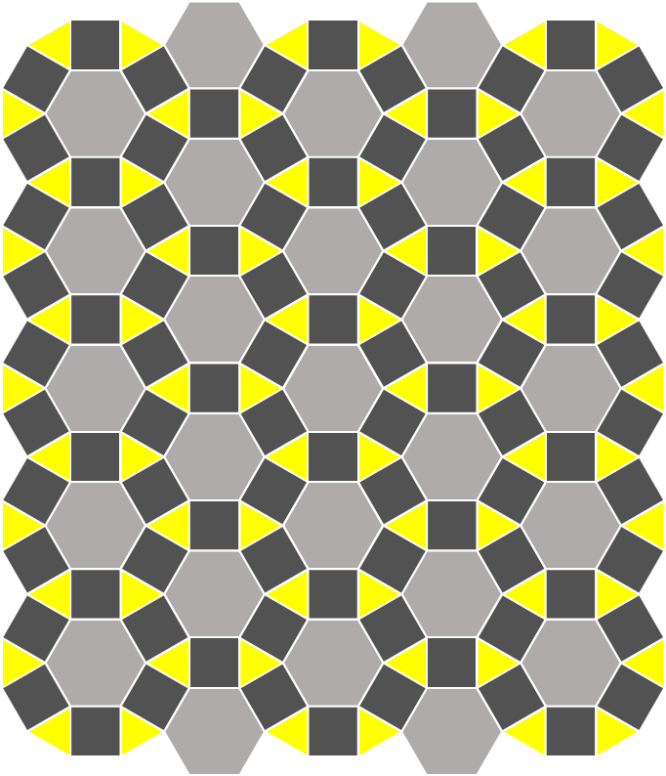
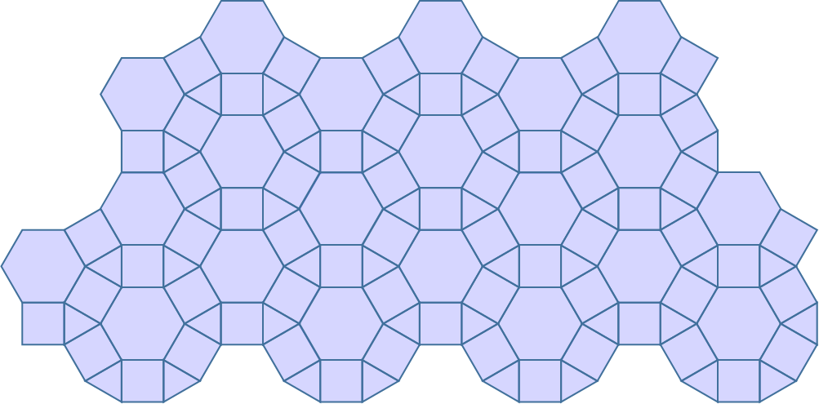
半正鑲嵌 銜接法
運用AMA最近端點銜接的功能
5.對齊 > 1.聚集
5.對齊 > 2.串聯
79
81

Slide 2
繪圖流程
80
82

Slide 3
鑲嵌 – 銜接法
結構複製法pattern
81
83

Slide 4
鑲嵌 – 銜接法
等比例縮小
82
84

Slide 5
鑲嵌 – 銜接法
確認重迭部份
83
85

Slide 6
鑲嵌 – 銜接法
刪除PATTERN中重迭部份，確認基本圖形
84
86

Slide 7
鑲嵌 – 銜接法
5.對齊 > 2.串聯
85
87

Slide 8
鑲嵌 – 銜接法
5.對齊 > 2.串聯
86
88

Slide 9
鑲嵌 – 銜接法
複製X4（ Ctrl +滑鼠左鍵拖曳）
87
89

Slide 10
鑲嵌 – 銜接法
1
2
3
4
5
5.對齊 > 2.串聯
88
90

Slide 11
鑲嵌 – 銜接法
5.對齊 > 2.串聯
89
91

Slide 12
鑲嵌 – 銜接法
群組
90
92

Slide 13
鑲嵌 – 銜接法
1
2
複製（ Ctrl +滑鼠左鍵拖曳）
91
93

Slide 14
鑲嵌 – 銜接法
5.對齊 > 1.聚集
92
94

Slide 15
鑲嵌 – 銜接法
翻轉 > 全分解
93
95

Slide 16
鑲嵌 – 銜接法
刪除不需要部份
94
96

Slide 17
鑲嵌 – 銜接法
2.選取 > 7.自動分組 >> 1.依別名
95
97

Slide 18
鑲嵌 – 銜接法
塗色
96
98

Slide 19
鑲嵌 – 銜接法
塗色
97
99

Slide 20
小彙整 - 鑲嵌 – 銜接法
100
98

